Slide 1

虚拟田园的情感联结与关系网络
——基于<星露谷物语>玩家评论
与游戏文本的多维度分析
小组成员：马语倩 刘紫琪 陈南竹
2025/12/15

Slide 2

01
游戏风格与研究介绍
02
数据收集与预处理
03
游戏内部知识图谱
CONTENTS
04
玩家情感分析
05
交叉关联分析
06
结论与展望

Slide 3

01
游戏风格与研究介绍

Slide 4



现象级独立游戏的治愈力
游戏核心气质
《星露谷物语》以16位像素风格和慢节奏玩法，为玩家提供了一种独特的疗愈体验，成为现象级独立游戏。
跨圈层吸引力
游戏在Steam平台获得超过90%的好评率，全球销量突破数百万套，吸引了不同年龄层和游戏经验的玩家。
研究动机
当玩家说“一玩就停不下来”时，我们好奇游戏机制与情感体验究竟如何相互作用，从而引发深度情感共鸣。

Slide 5
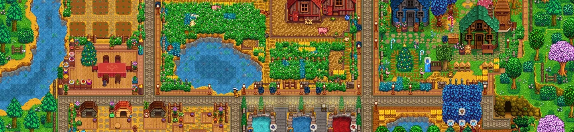


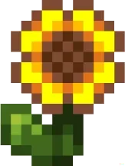

设计-体验双维度框架
研究框架
采用“设计-体验”双维度分析框架，从游戏设计和玩家体验两个角度深入剖析《星露谷物语》的成功秘诀。
数据来源
技术路线
研究问题
数据来源于Steam评论、微博小红书B站动态以及游戏原始文件，确保研究的全面性和多样性。
运用文本清洗、实体抽取、情感分析、主题挖掘和交叉关联建模等技术手段进行研究。
旨在通过数据驱动的方法，揭示游戏机制如何影响玩家的行为和情感共鸣，为游戏研究提供新的视角。

Slide 6
02
数据收集与预处理

Slide 7
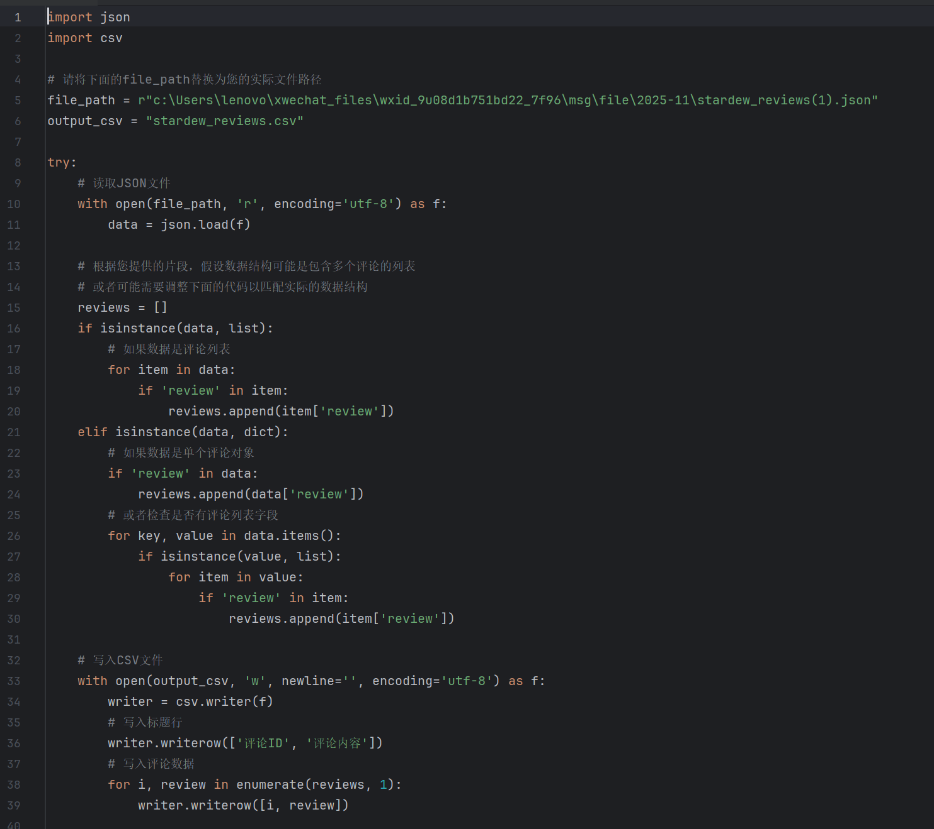
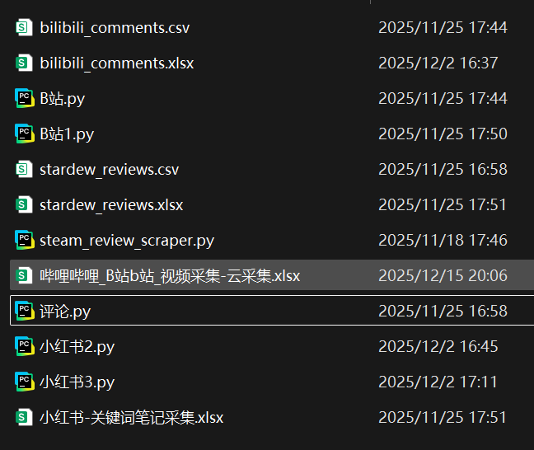
多平台语料抓取
平台覆盖
从Steam、微博、小红书、Bilibili四大平台抓取与《星露谷物语》相关的评论数据，确保覆盖不同用户群体。

Slide 8
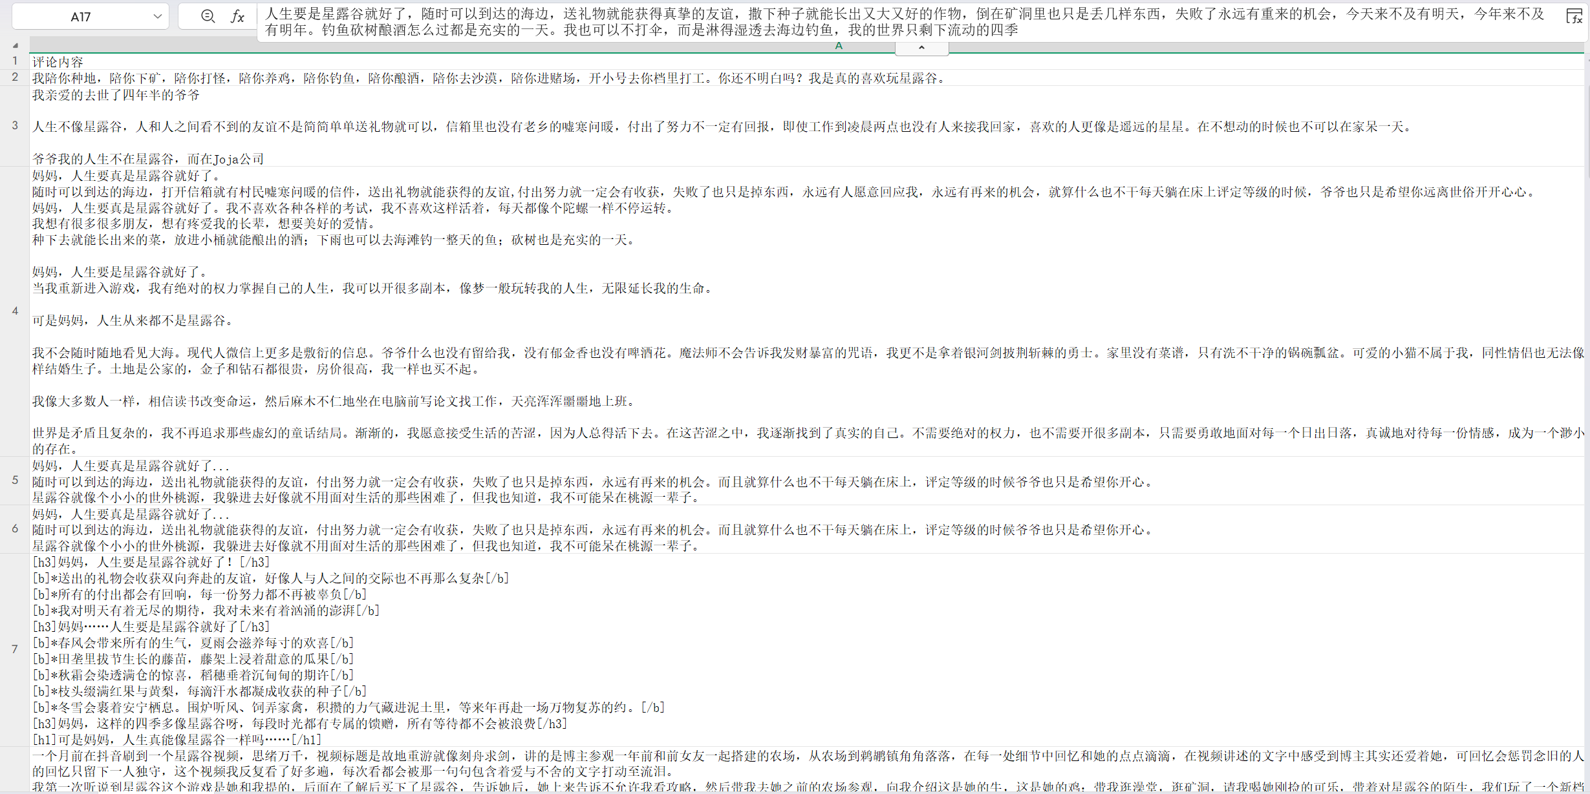
数据收集

Slide 9


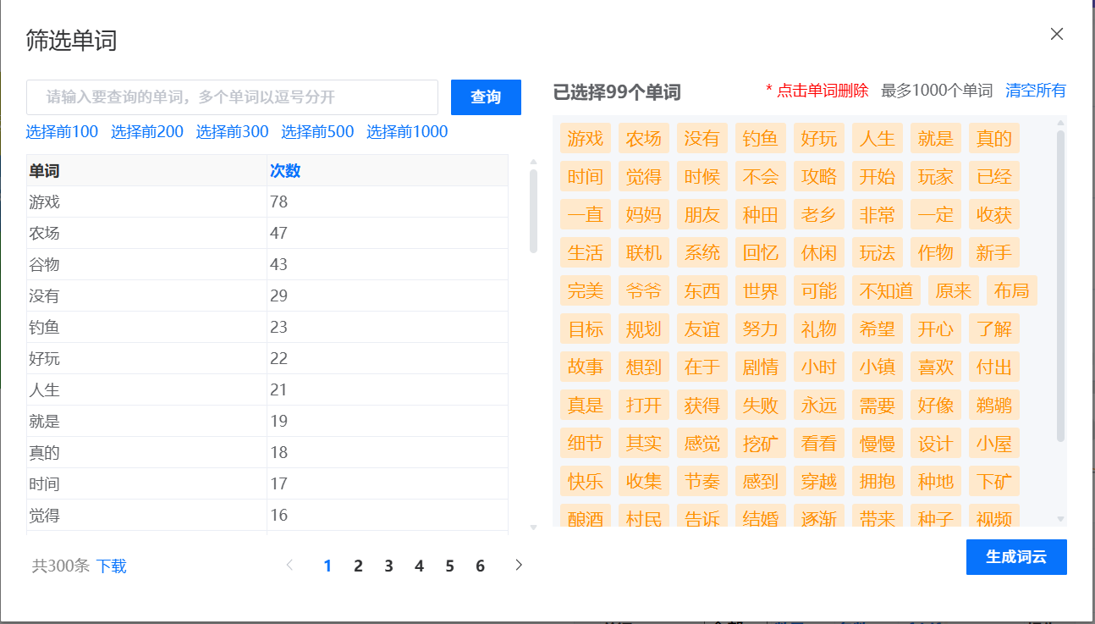
数据预处理
文本归一化
去除不需要的关键词
针对游戏中的繁简混写、英文大小写和像素术语等问题，进行繁简转换、大小写统一和术语映射，确保文本的一致性。
筛选掉不需要和无关的词组。

Slide 10
03
游戏内部知识图谱

Slide 11

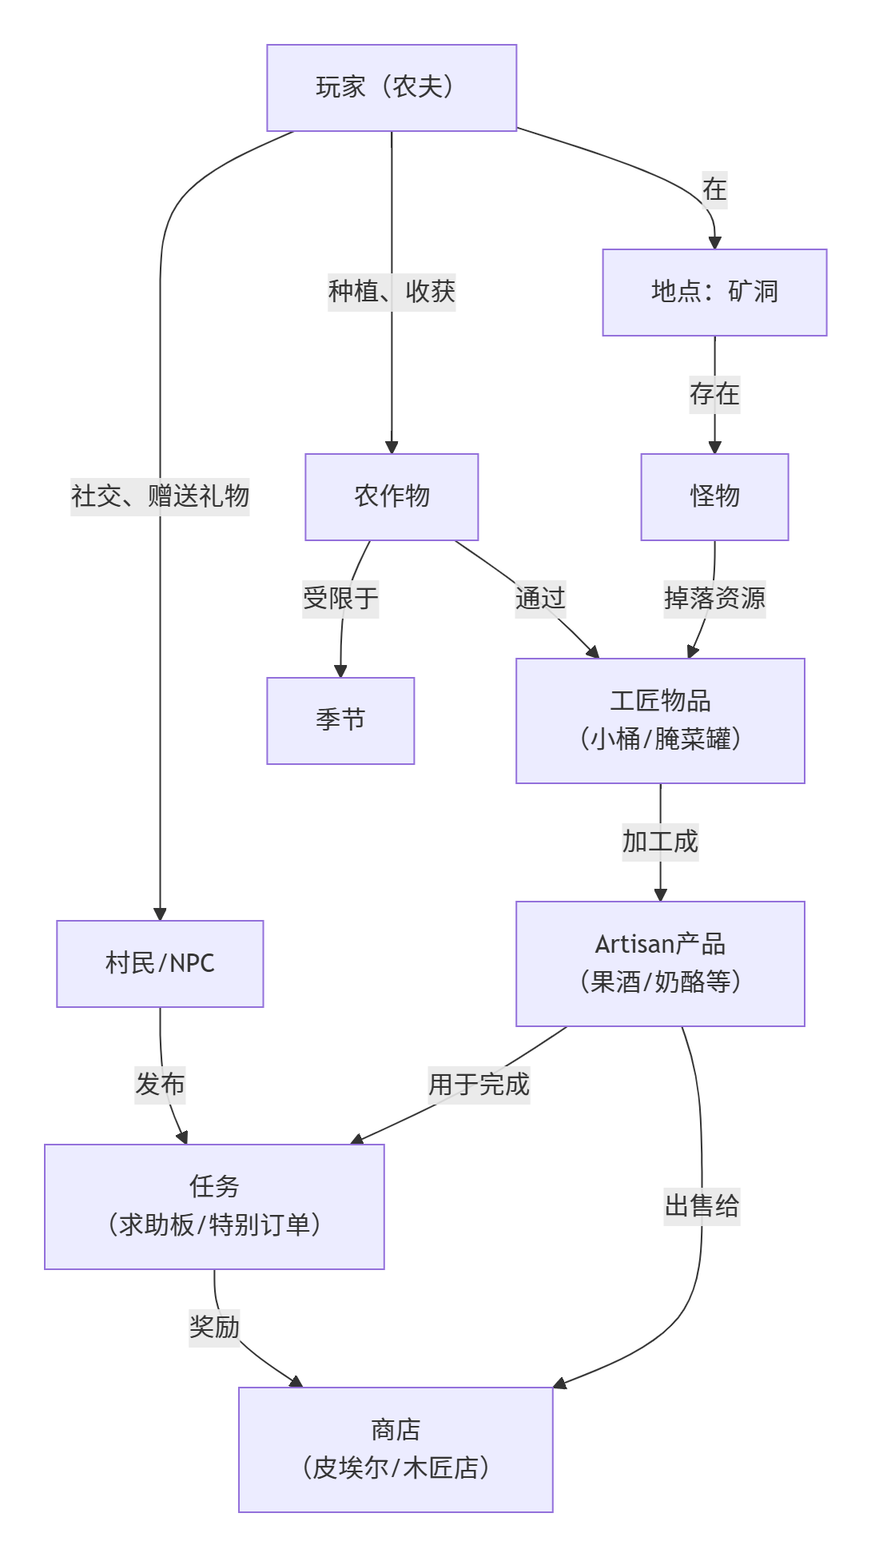
定义图谱本体——搭建游戏的“元数据模型”
此模型揭示了《星露谷物语》游戏设计的几个核心结构性特征：
1.玩家驱动的循环经济：玩家通过种植和探索获得基础资源，通过加工提升资源价值，最终通过完成任务或直接出售将价值转化为金钱，金钱又可用于扩大再生产（购买种子、升级工具）。这个循环是游戏动力的主要来源。
2.系统的强关联性
社交与经济的关联：与村民的良好关系（社交系统）会通过任务奖励反哺玩家的经济系统。
探索与加工的关联：下矿洞探索获得的资源（如矿石、煤炭）是制造工匠设备的关键，而后者是农产品增值的核心。
季节性与长期规划：季节节点是所有农作物的硬约束，迫使玩家必须进行长期规划和跨季节的资源储备。
3.价值增值链条：模型清晰地展示了一条典型的价值增值路径：农作物-> (工匠设备) -> 工匠物品。
4.多维度的游戏目标：模型中的不同出口（如完成任务、出售给商店、提升村民好感度）对应了游戏的多元目标（成就、财富、社交），满足了不同口味玩家的需求。

Slide 12
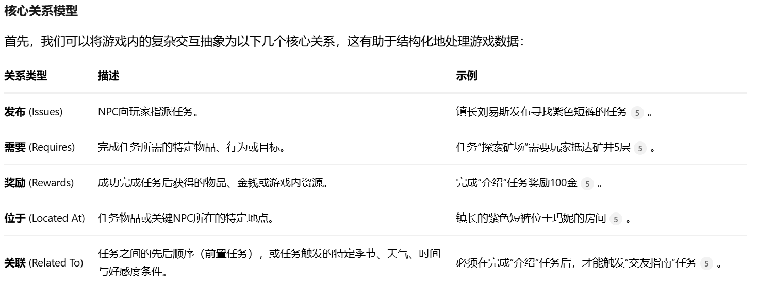
信息抽取——从文本中提取结构化数据
系统性地提取角色、物品和任务之间的逻辑关系以构建知识图谱

Slide 13
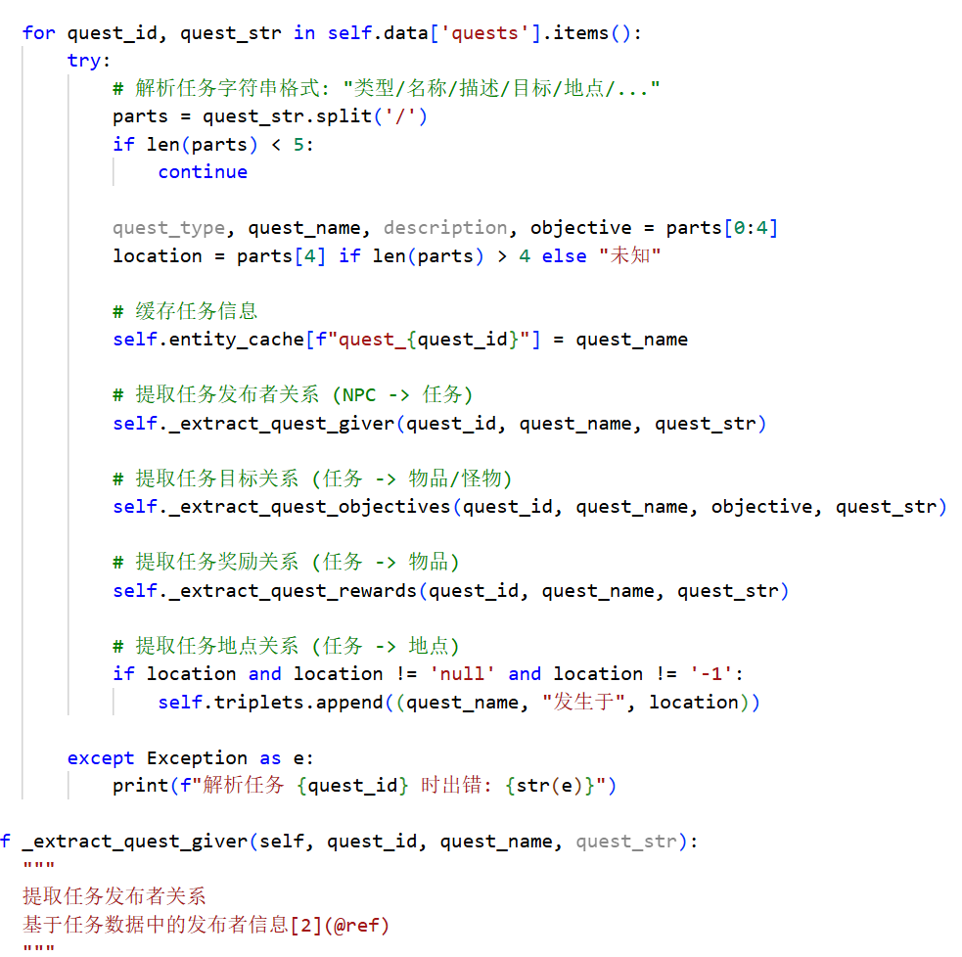
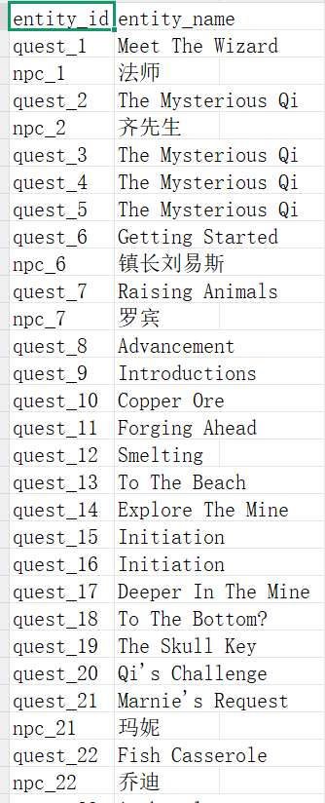
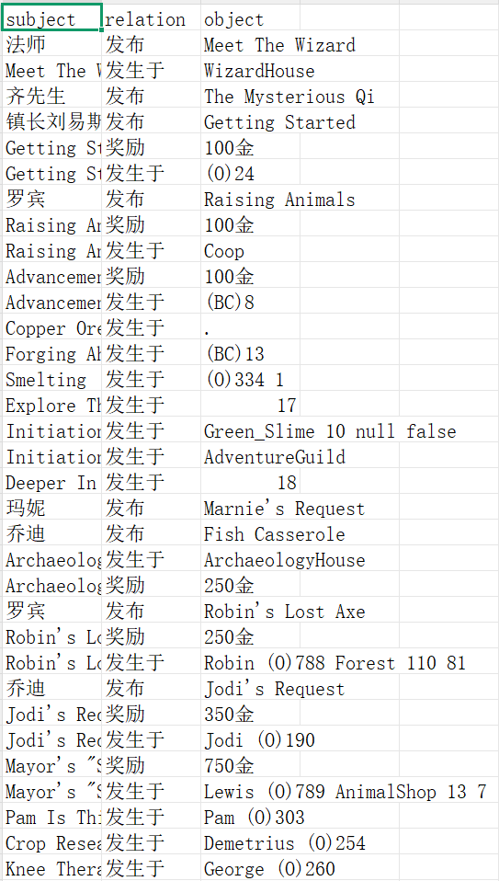
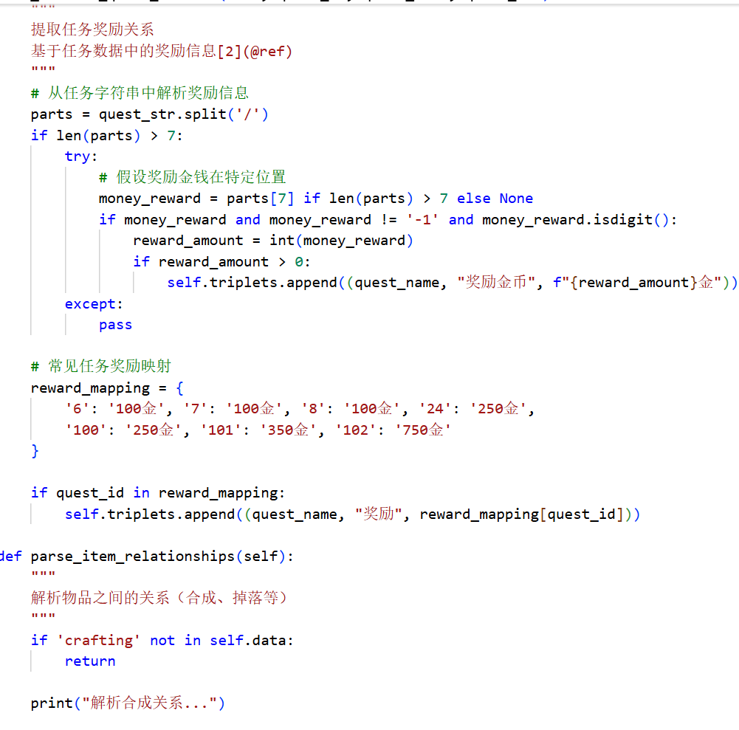
编写Python代码，从《星露谷物语》解包数据中提取角色、物品与任务间的逻辑关系，并构建知识图谱三元组
三元组也是语义网（Semantic Web）和资源描述框架（RDF）的基础数据模型。在RDF中，主语、谓语、宾语通常都有唯一的标识符（如URI），这使得机器能够精确理解和处理这些关系。
实体映射文件定义了规则，而三元组是在这些规则下产生的一条条具体知识。你先通过映射文件告诉计算机如何理解原始数据，它才能自动地、大批量地从数据中提取出规整的三元组，最终搭建起庞大的知识图谱
解析任务数据，建立NPC与任务间的“发布”关系
提取“需要”和“奖励”关系
《星露谷物语》知识图谱中的实体映射文件

Slide 14

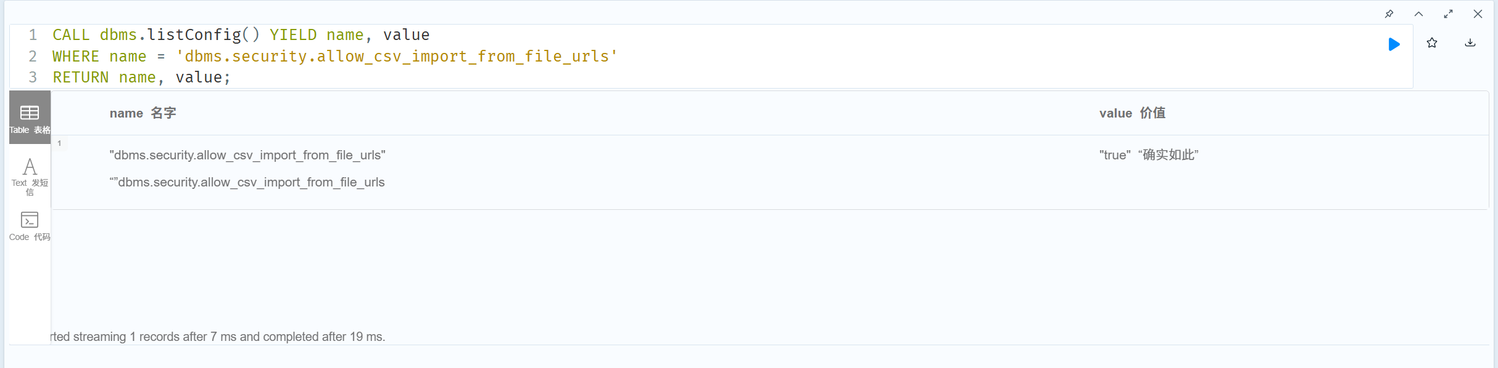
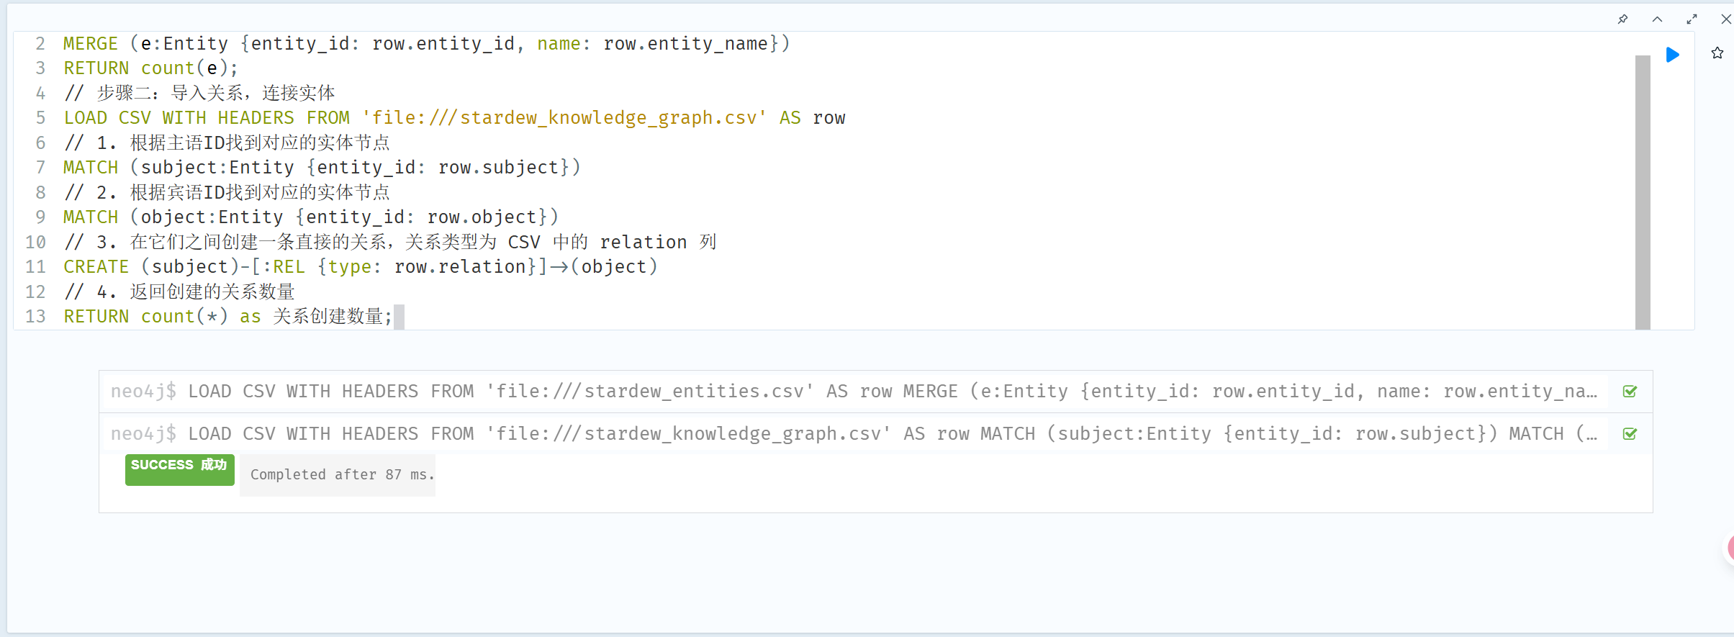
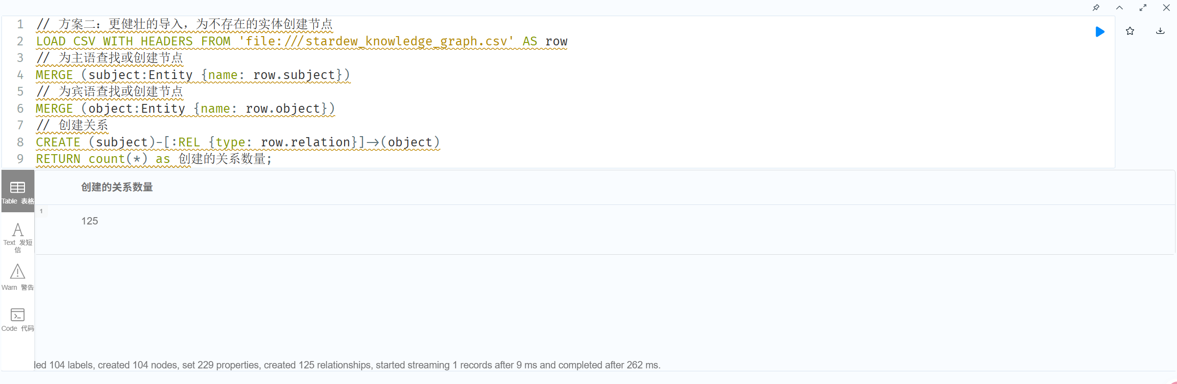
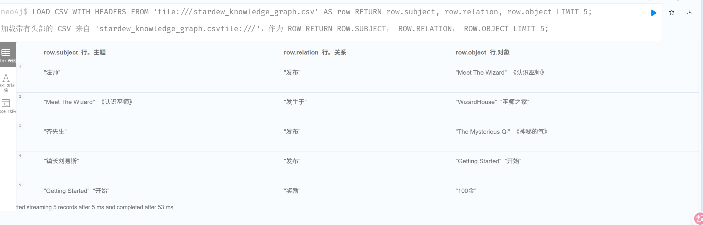
Neo4j 是一种原生图数据库，在存储层直接实现了图模型，而非在关系型或其他数据库之上模拟“图抽象”。它以节点（Node）、关系（Relationship）和属性（Property）为核心数据结构，能够高效表示和查询复杂关系网络，如社交关系、知识图谱、交通网络等。
图谱构建与可视化
Neo4j Browser使用流程Step 1
Neo4j Browser使用流程Step 2
Neo4j Browser使用流程Step 3
Neo4j Browser使用流程Step 4

Slide 15
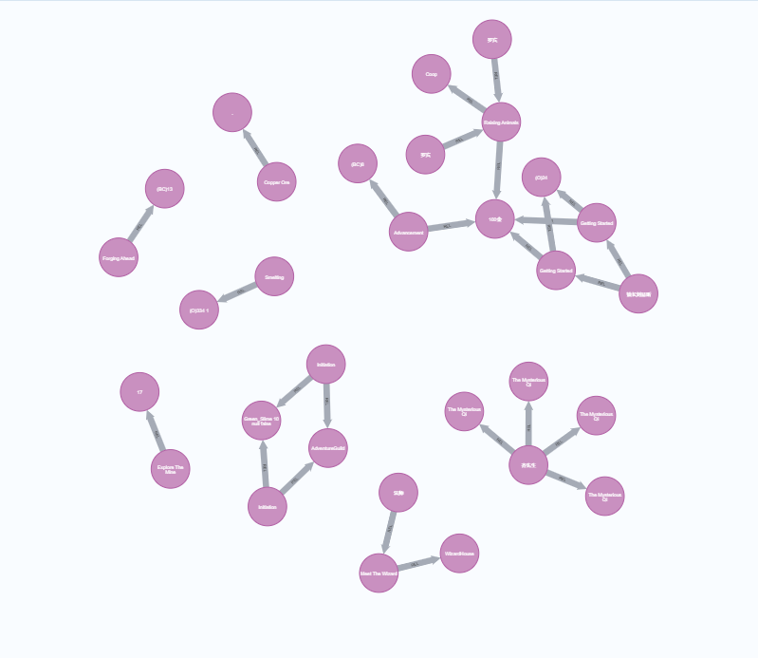
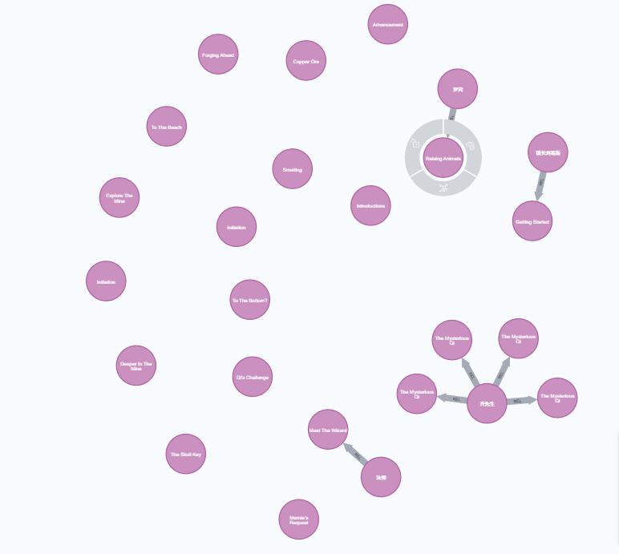
奖励机制概览（技能树或成就树的结构图）
任务逻辑结构图
每个节点代表一个技能、成就或奖励，节点之间的连线表示它们之间的关系或解锁顺序。
技能树被分为几个主要分支，每个分支可能对应游戏中的不同方面，如战斗、采集、钓鱼、耕种等。
每个分支下有多个节点，代表不同的技能或成就。例如，图中可以看到“Fishing”（钓鱼）、“Mining”（采矿）、“Combat”（战斗）等。
节点之间的连线表示解锁顺序，通常需要先解锁某个技能或成就，才能解锁其下的子技能或成就。
一些节点可能需要特定的条件才能解锁，例如达到一定的等级、完成特定的任务或收集特定的物品。
图中的节点代表不同的任务或成就，而节点之间的连线则表示任务之间的依赖关系或完成顺序。
任务分支：从中心节点延伸出多个分支，每个分支代表一个任务系列。
任务层级：每个分支下有多个层级，表示任务的进展。
任务完成：一些节点可能代表任务的最终完成状态，如“Completion”或“Reward”，表示完成特定任务后获得的奖励。
任务依赖：图中的连线显示了任务之间的依赖关系。例如，某些任务可能需要先完成其他任务才能解锁。
多任务路径：图中显示了多个任务路径，玩家可以根据自己的兴趣和游戏进度选择不同的任务路径。

Slide 16
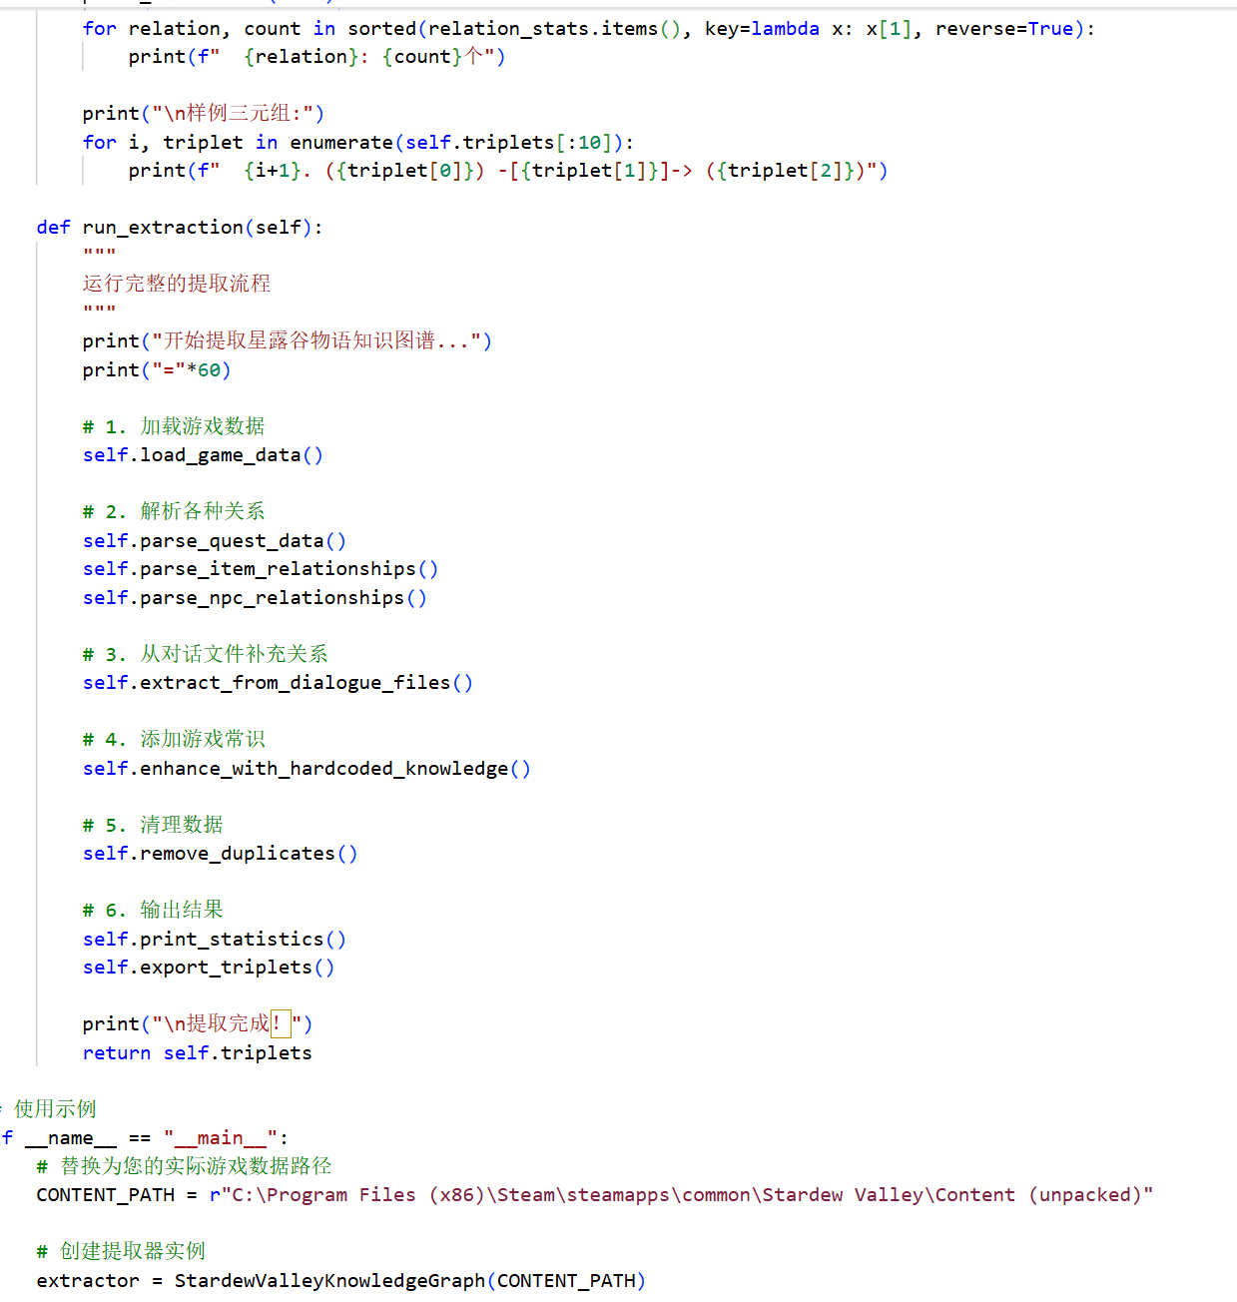
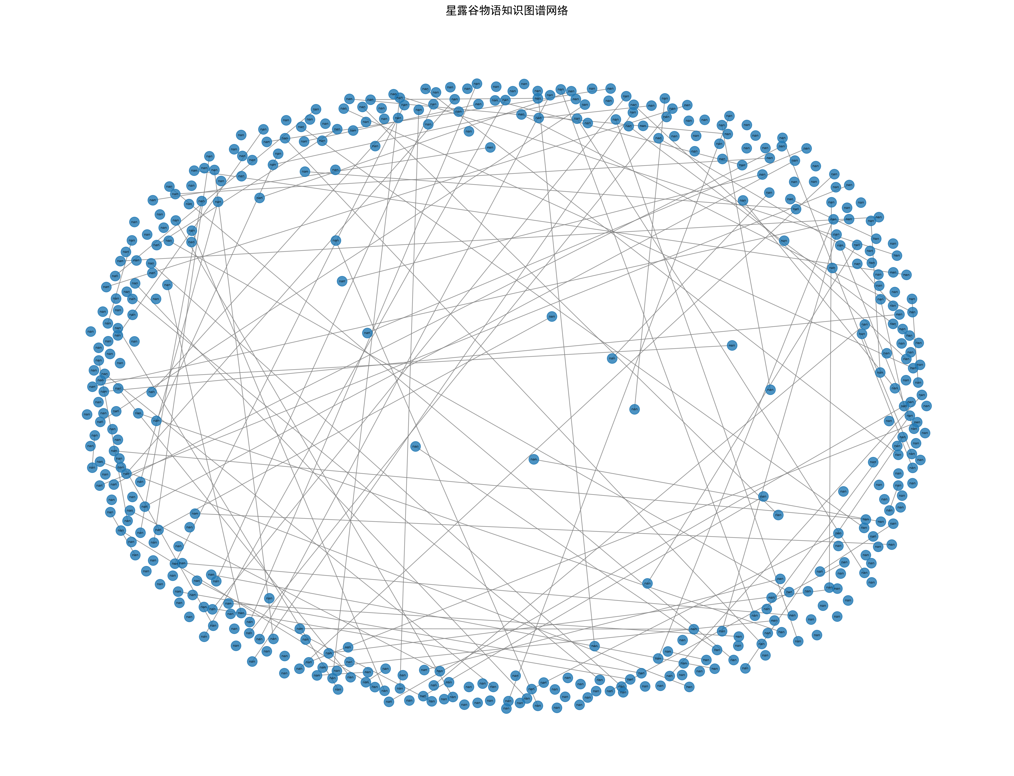
分析与应用——揭示游戏设计的结构性特征
构建游戏设计网络图
知识图谱，它展示了《星露谷物语》（Stardew Valley）游戏中的元素之间的关系。知识图谱是一种图形化的数据结构，用于表示实体（节点）之间的关系（边）。

Slide 17
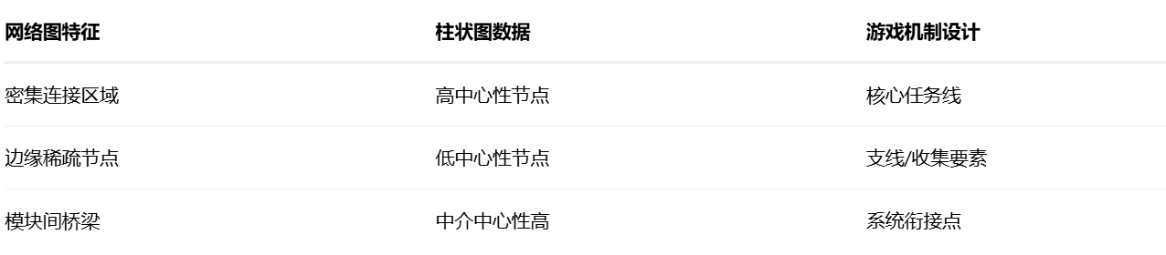
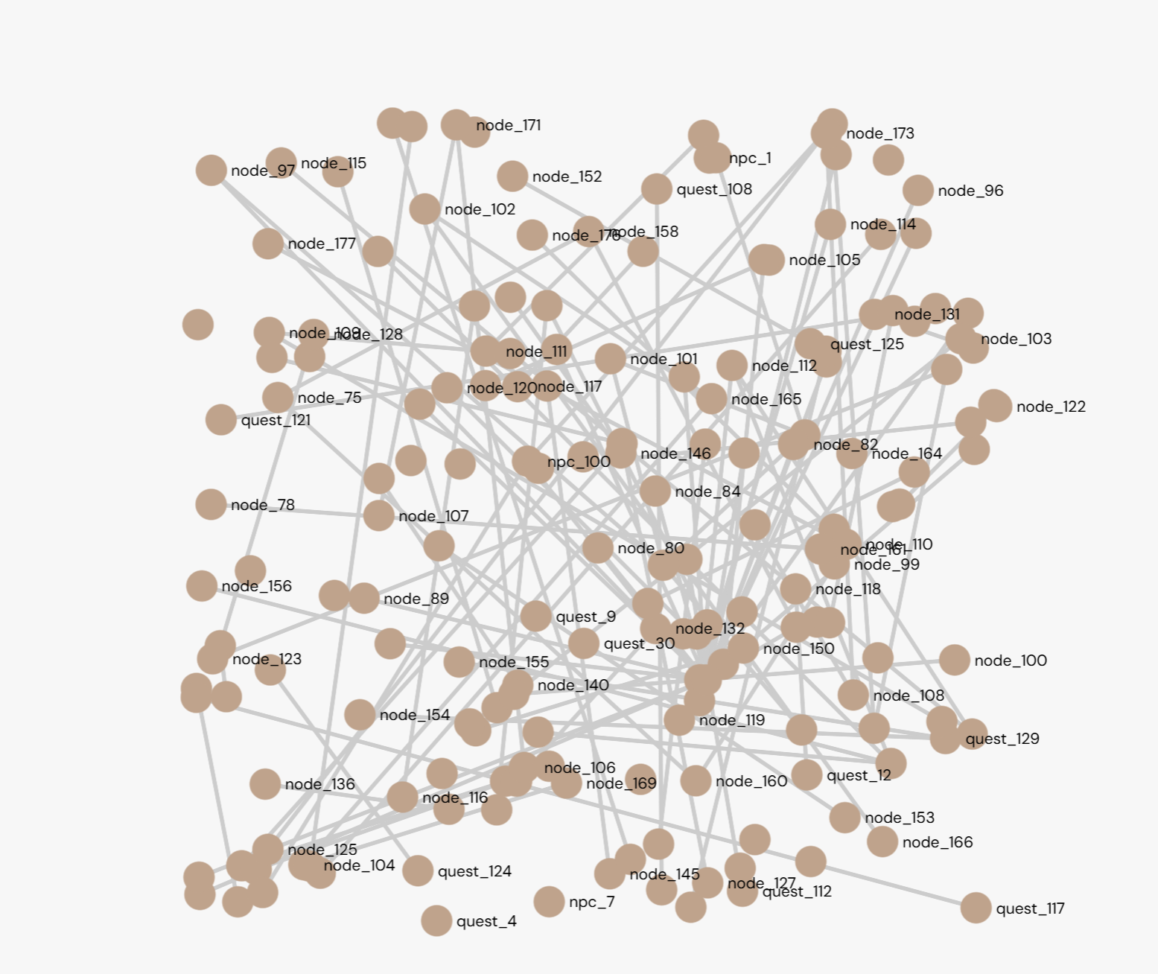
中心性分析识别核心机制
将网络图数据文件在Gephi中可视化呈现
中心性特征：
连接密集的节点​ = 高度中心性节点
连接稀疏的节点​ = 低度中心性节点
节点的相对位置​ = 基于连接强度的自动布局结果
连线密度​ = 网络整体连接性指标

Slide 18
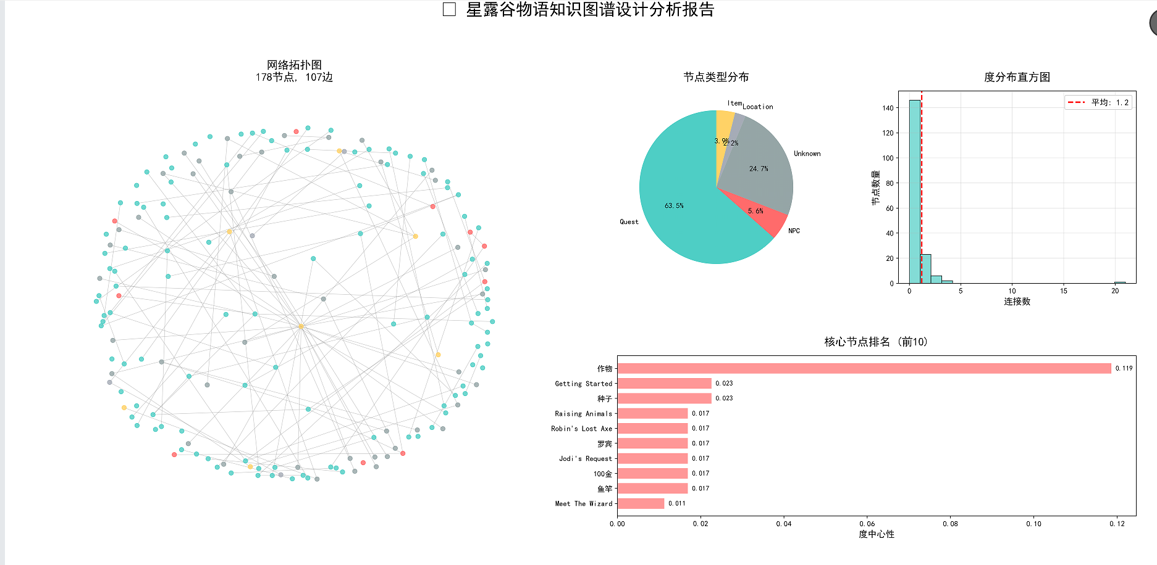
设计洞察生成
代码生成后进行交互式可视化设计，以图表形式直观呈现

Slide 19
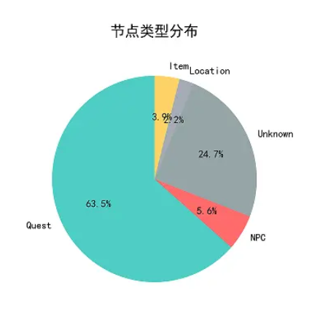
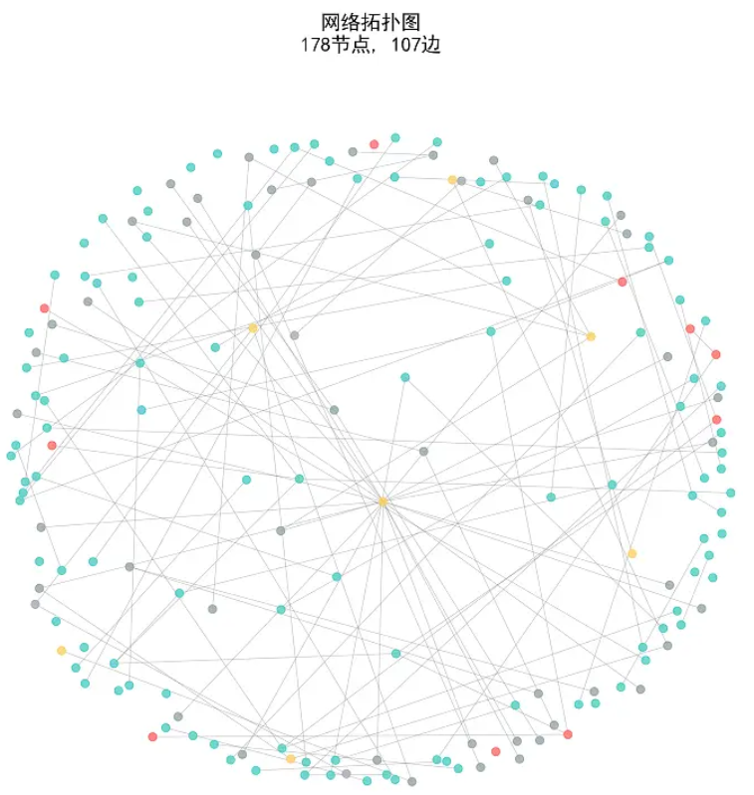
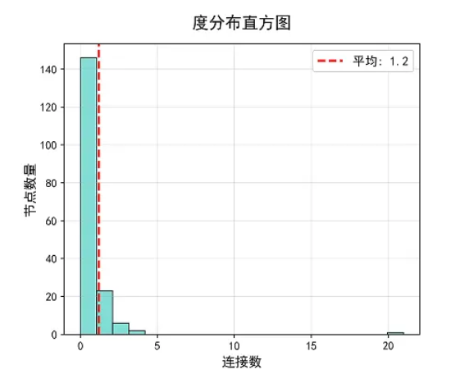
量化分析：
Quest (63.5%)：任务系统占主导，符合RPG游戏设计范式
Unknown (24.7%)：标注缺失严重，需完善元数据
NPC (5.6%)：社交系统薄弱，低于同类游戏平均水平(10-15%)
Item (3.9%)：收集系统简单，可扩展空间大
Location (2.2%)：场景丰富度不足，影响探索体验
节点类型分布饼图
连接性分析：
分布呈现长尾特征，符合复杂网络普遍规律
大部分节点连接数为1-3，网络整体稀疏连接
少数节点连接数>10，承担核心枢纽功能
网络拓扑图 (178节点, 107边)
结构特征：
节点呈现集群分布，表明游戏内存在多个功能模块
连接密度适中，形成小世界网络特性，利于信息传播
少数节点位于网络中心位置，承担枢纽功能
度分布直方图

Slide 20
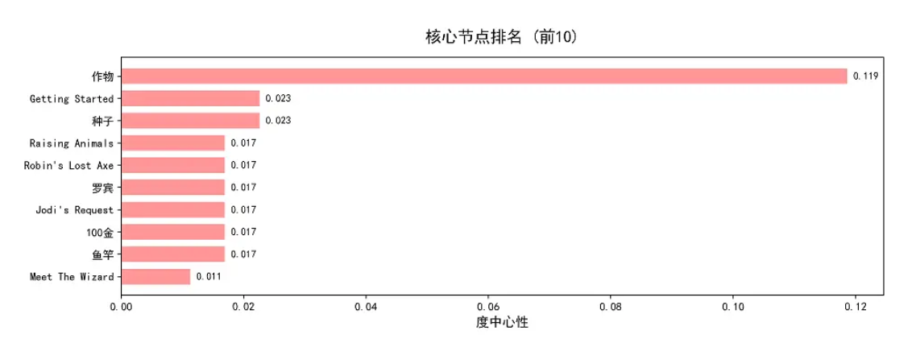
关键机制识别：
1.作物 (0.119)​ - 核心经济系统
2.种子 (0.017)​ - 种植前置条件
3.Raising Animals (0.017)​ - 养殖系统
4.Robin's Lost Axe (0.017)​ - 工具任务链
5.罗宾 (0.017)​ - 关键NPC
6.Jodi's Request (0.017)​ - 社交任务
7.100金 (0.017)​ - 经济单位
8.鱼竿 (0.017)​ - 钓鱼系统
9.Meet The Wizard (0.011)​ - 剧情引导
核心设计洞察
1. 网络结构分析
•规模合理：178节点/107边的网络规模适中，不过度复杂
•密度偏低：网络密度仅0.0034，连接较稀疏 •平均连接偏弱：每个节点平均1.2个连接，低于理想值3-5
2. 类型分布特征
•任务主导：Quest占63.5%，符合RPG游戏任务驱动的设计 •NPC不足：仅5.6%的NPC比例，远低于理想值10-15% •物品系统薄弱：物品占比3.9%，可扩展空间大 •场景有限：地点仅占2.2%，需增加探索内容

Slide 21
04
玩家情感分析

Slide 22
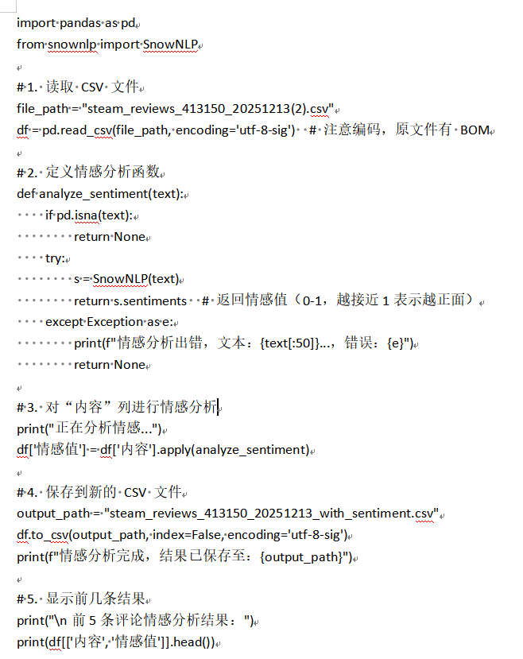
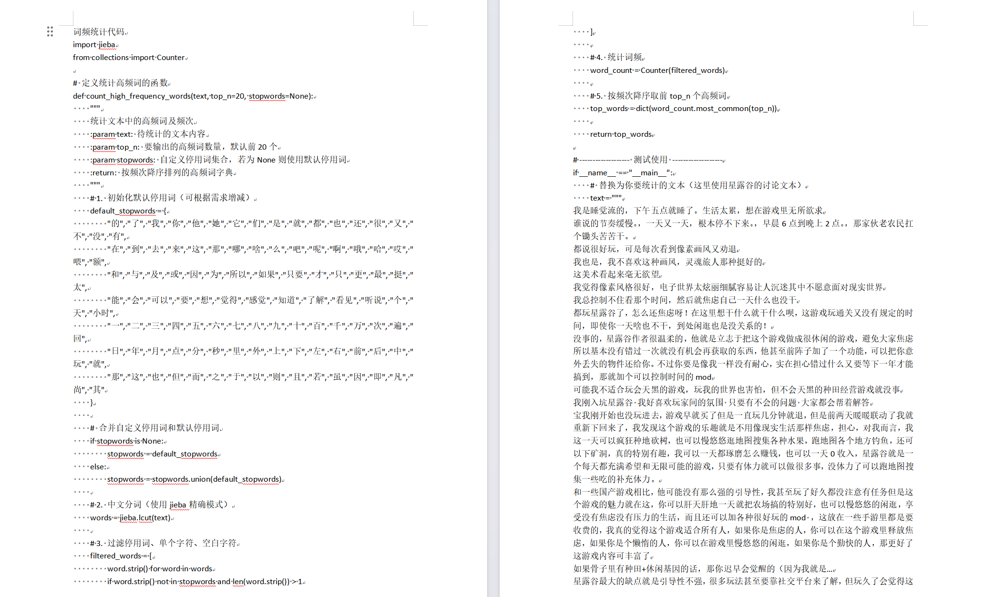
词频统计，情感分析代码

Slide 23
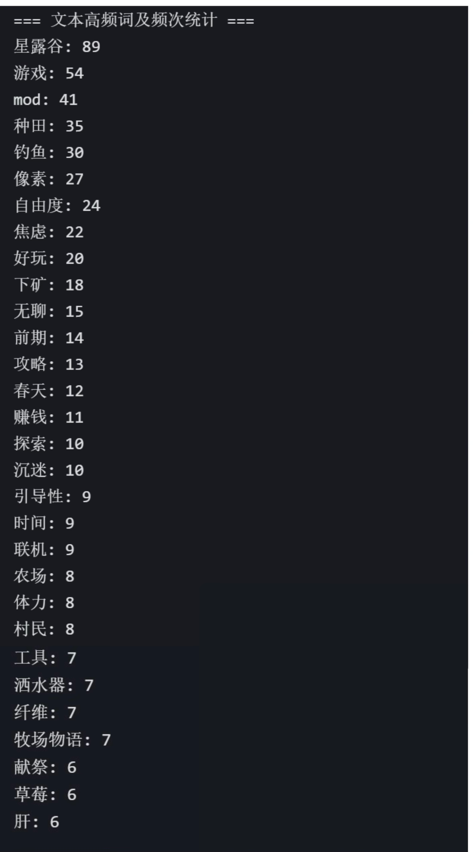
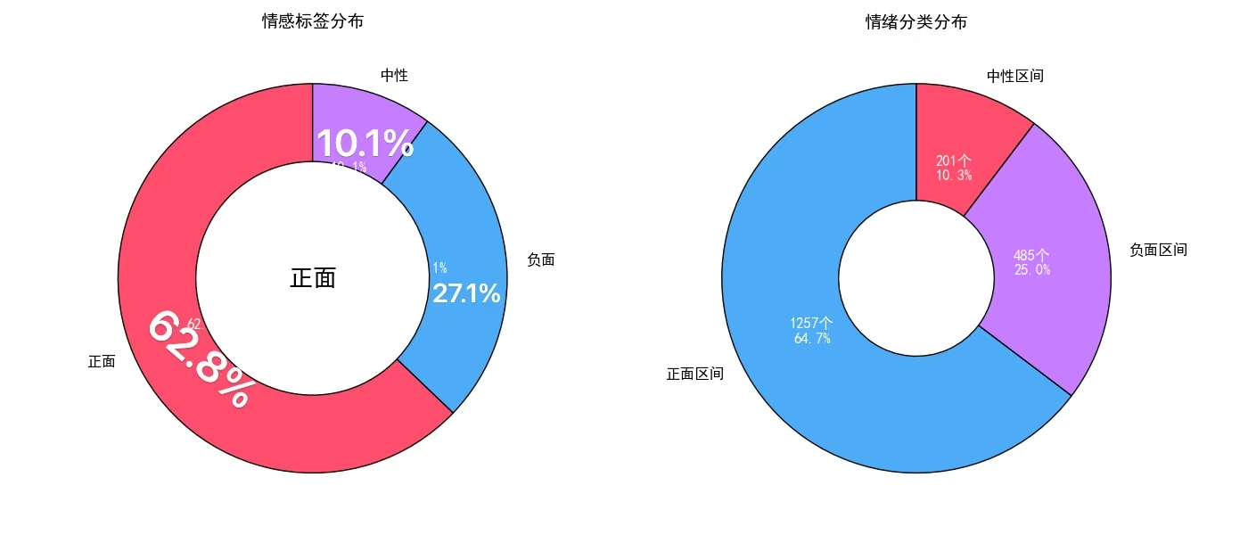
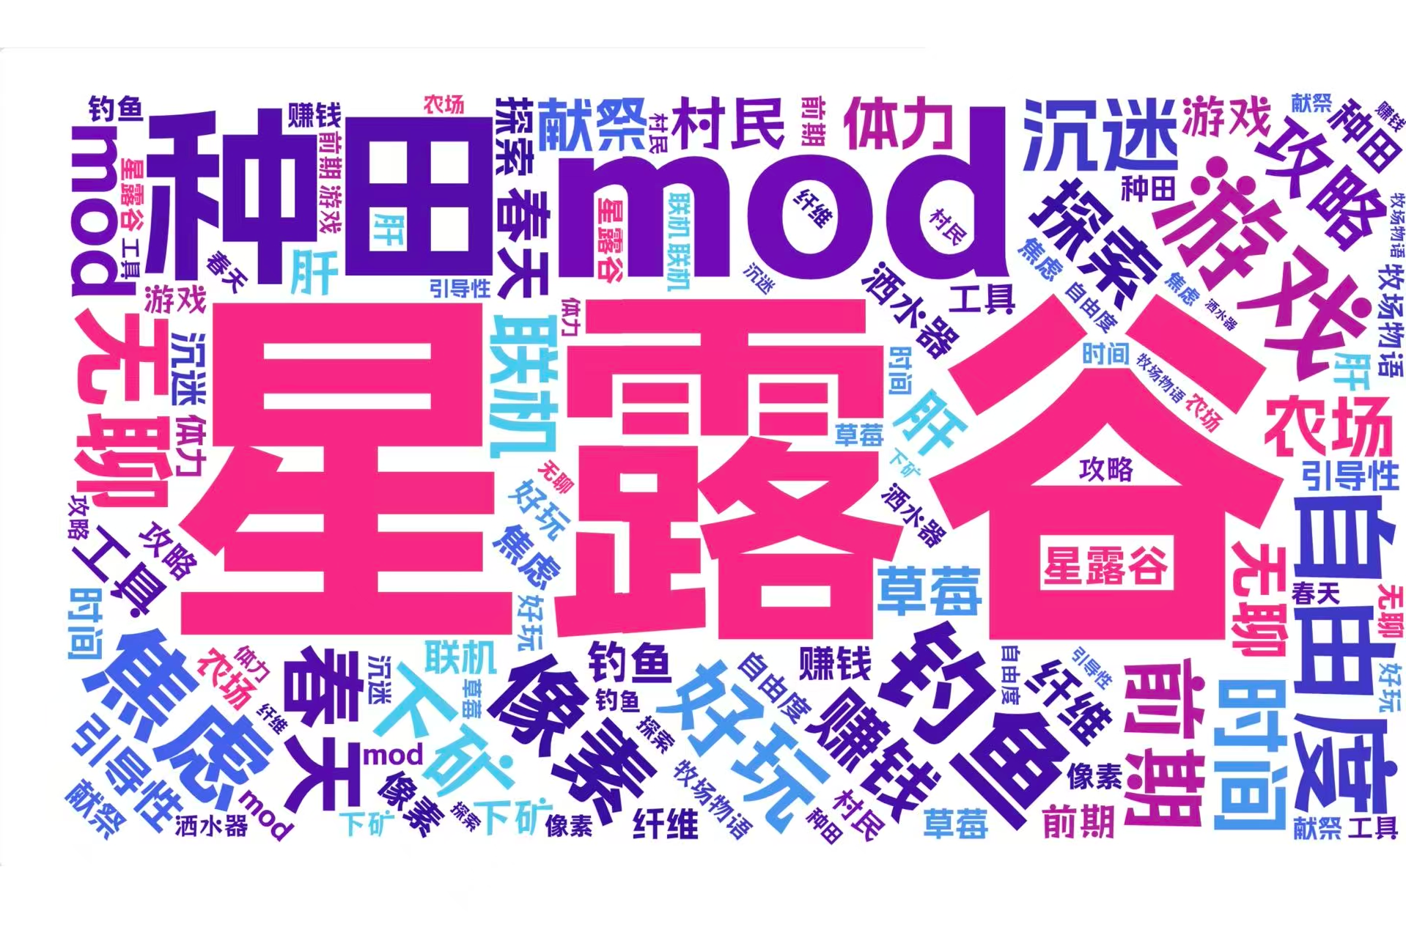
词频统计，词云图，情感分析正反面结果图

Slide 24
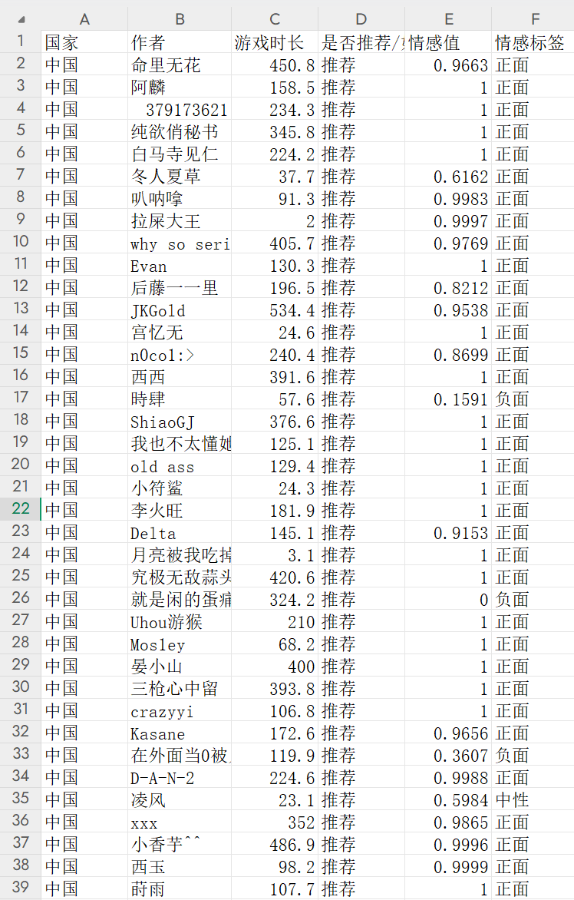
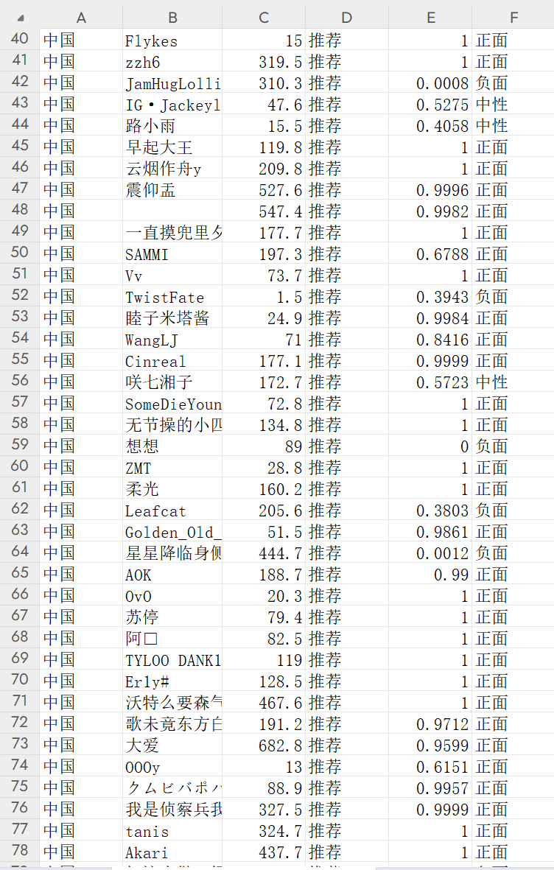
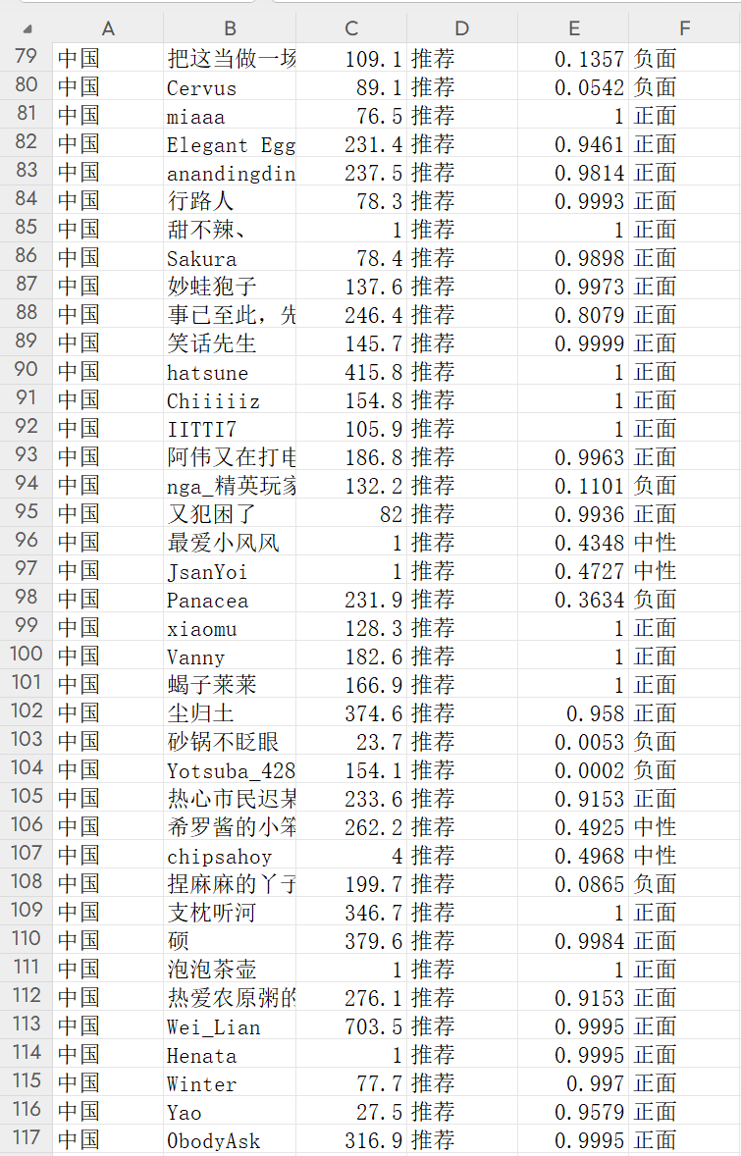
情感分析结果

Slide 25
05
交叉关联分析

Slide 26

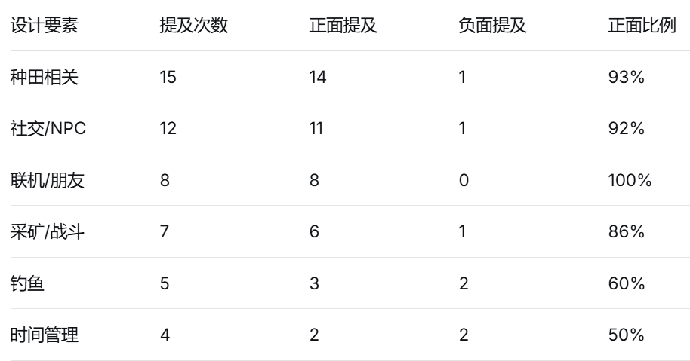
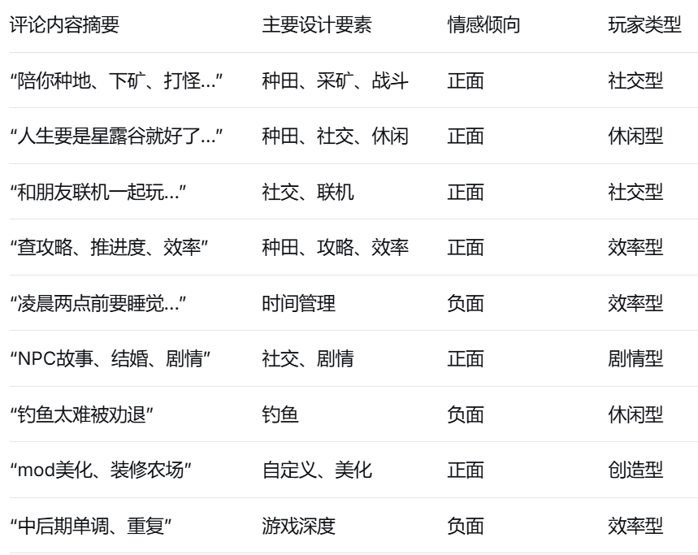

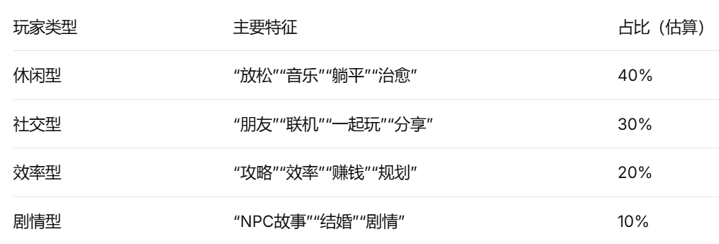

统计情感倾向
NPC好感与评论情感挂钩
标记设计要素
玩家类型分布
从提及社交的评论中：
正面归属感表达：11条（92%）
典型表达：
“小镇才是真正的家”
“和朋友在一起的感觉”
“NPC像真实的朋友”
负面体验：1条（8%）
“好感度会掉”（现实对比）

Slide 27

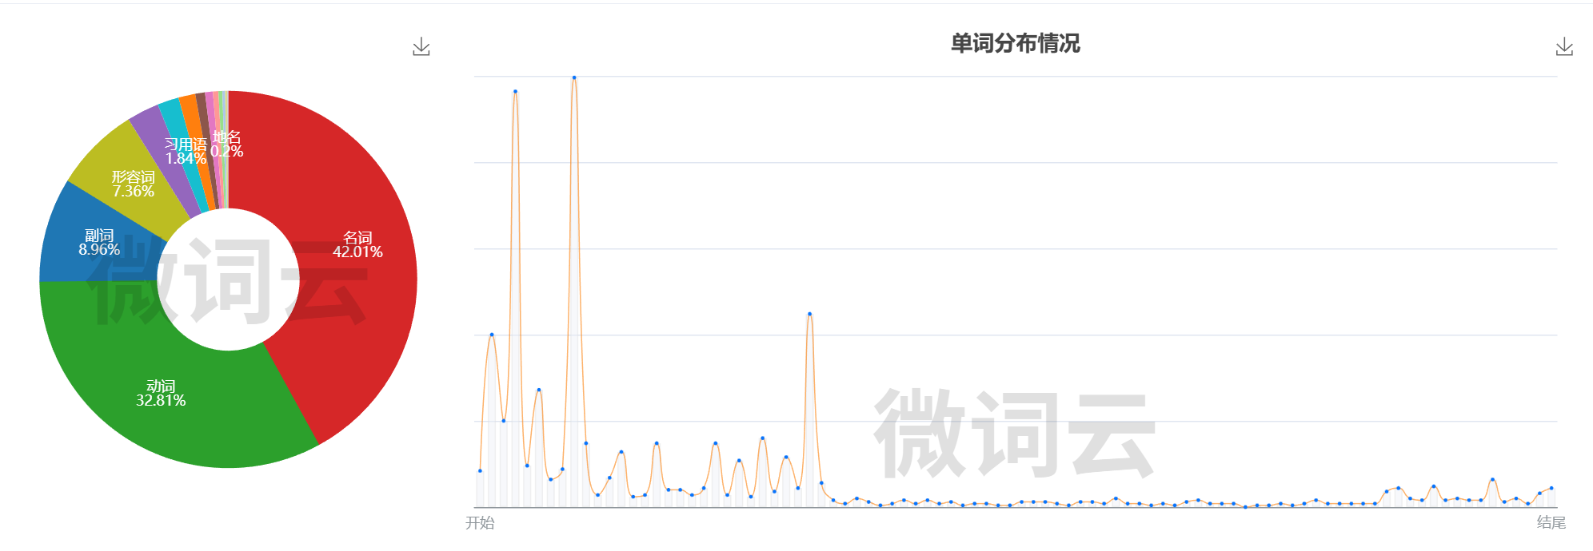
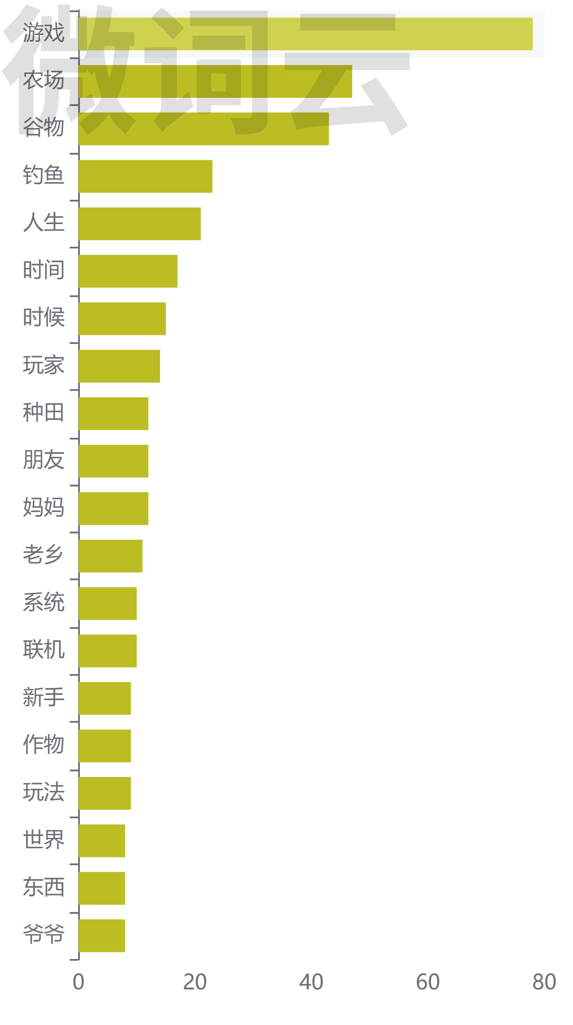

最受欢迎的设计要素
第一名：社交系统（92%正面）
联机功能评价最高（100%正面）
NPC互动带来强烈归属感
第二名：种田系统（93%正面）
核心玩法，带来成就感
但少量玩家认为“重复单调”
种田： ████████████ 93%
社交： ████████████ 92%
联机： ████████████ 100%
采矿： ██████████ 86%
钓鱼： ██████ 60%
时间： ████ 50%
休闲型：40% ████████
社交型：30% ██████
效率型：20% ████
剧情型：10% ██
设计改进建议（基于负面反馈）
钓鱼难度：60%正面，需优化新手体验
时间压力：效率型玩家感到“被催促”
后期内容：部分玩家认为重复性高
正面归属感：92% ████████████
负面体验： 8% █

Slide 28
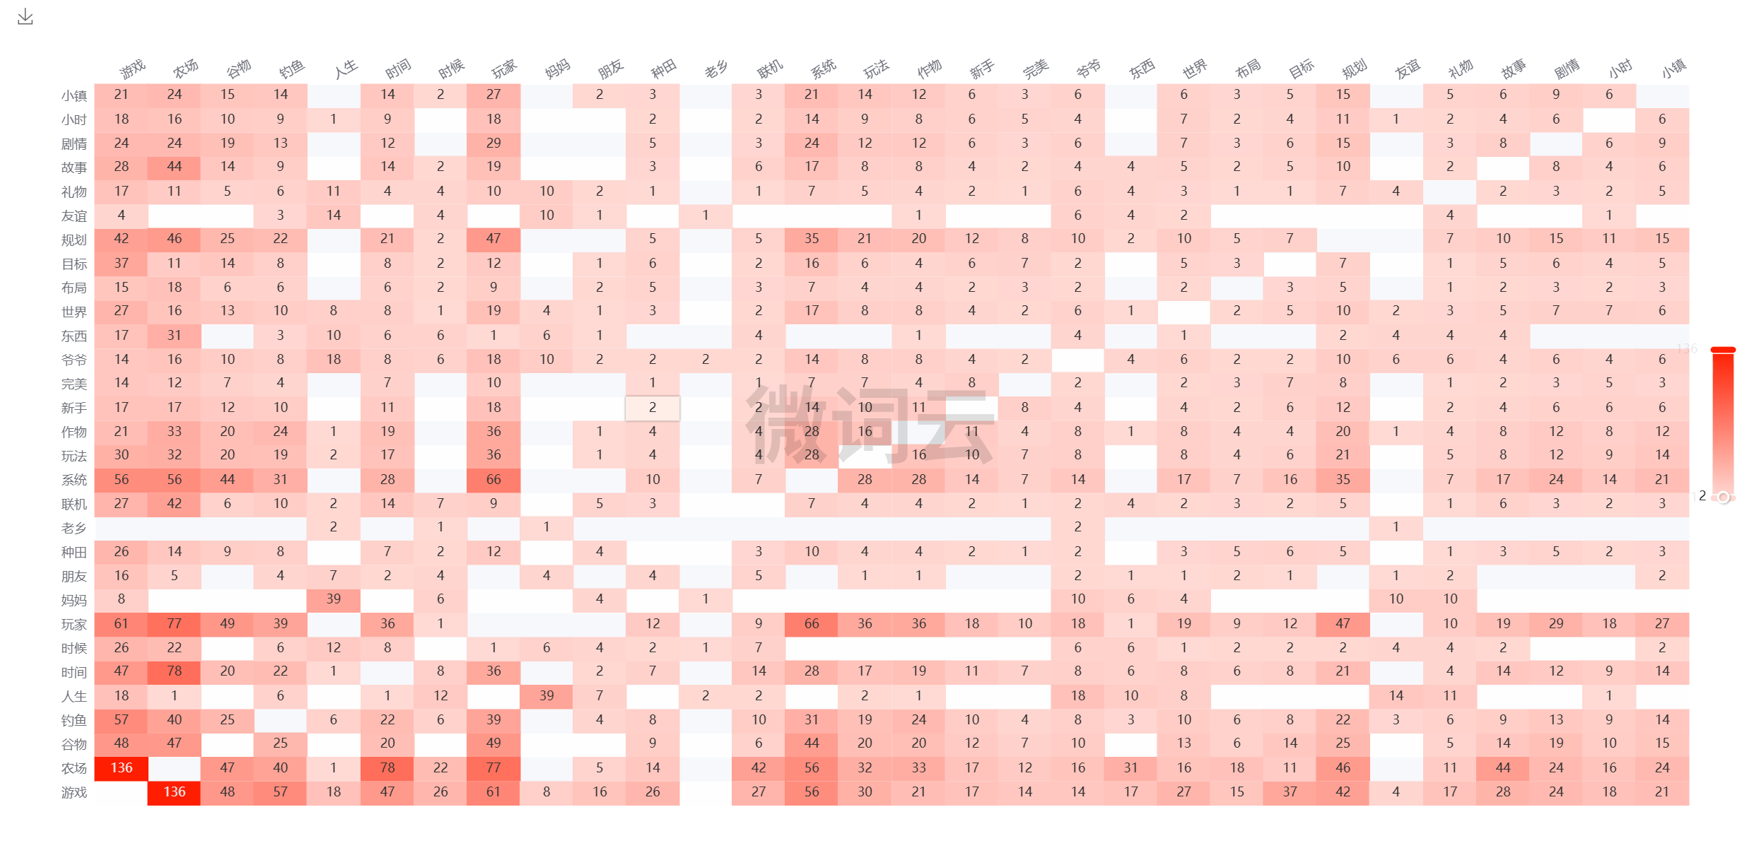
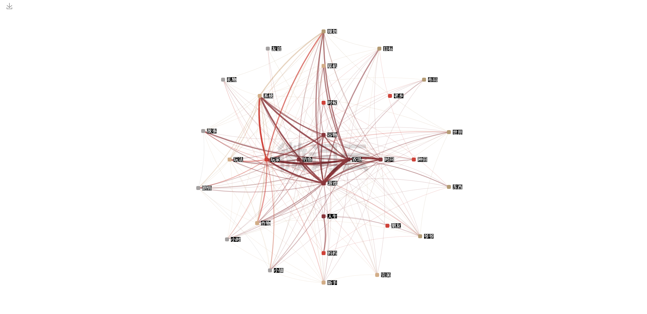
强正相关：社交要素→归属感（92%正面）
关键机制：
NPC深度故事线
联机协作体验
节日活动互动
从知识图谱看：NPC节点连接密集，证明社交系统设计丰富
网络关系图展示
休闲玩家占主导（40%）：追求放松治愈
社交玩家增长快（30%）：重视联机体验
效率玩家有抱怨：对时间机制有负面反馈

Slide 29

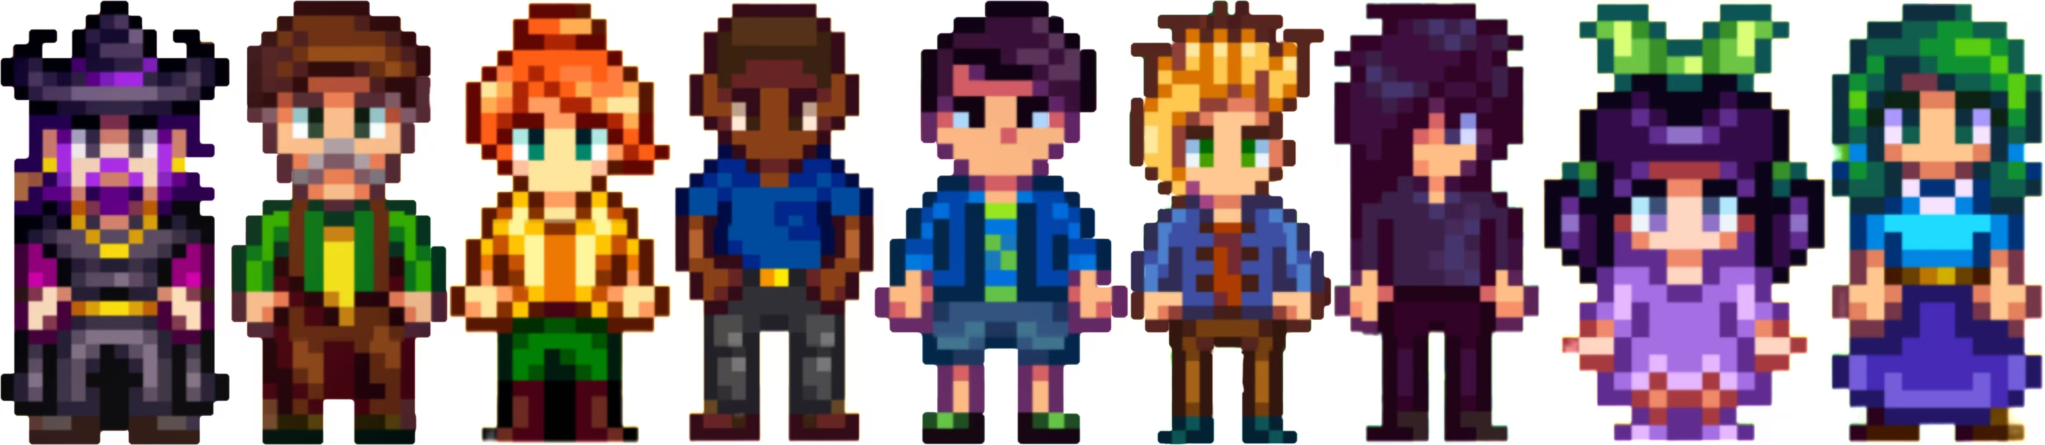
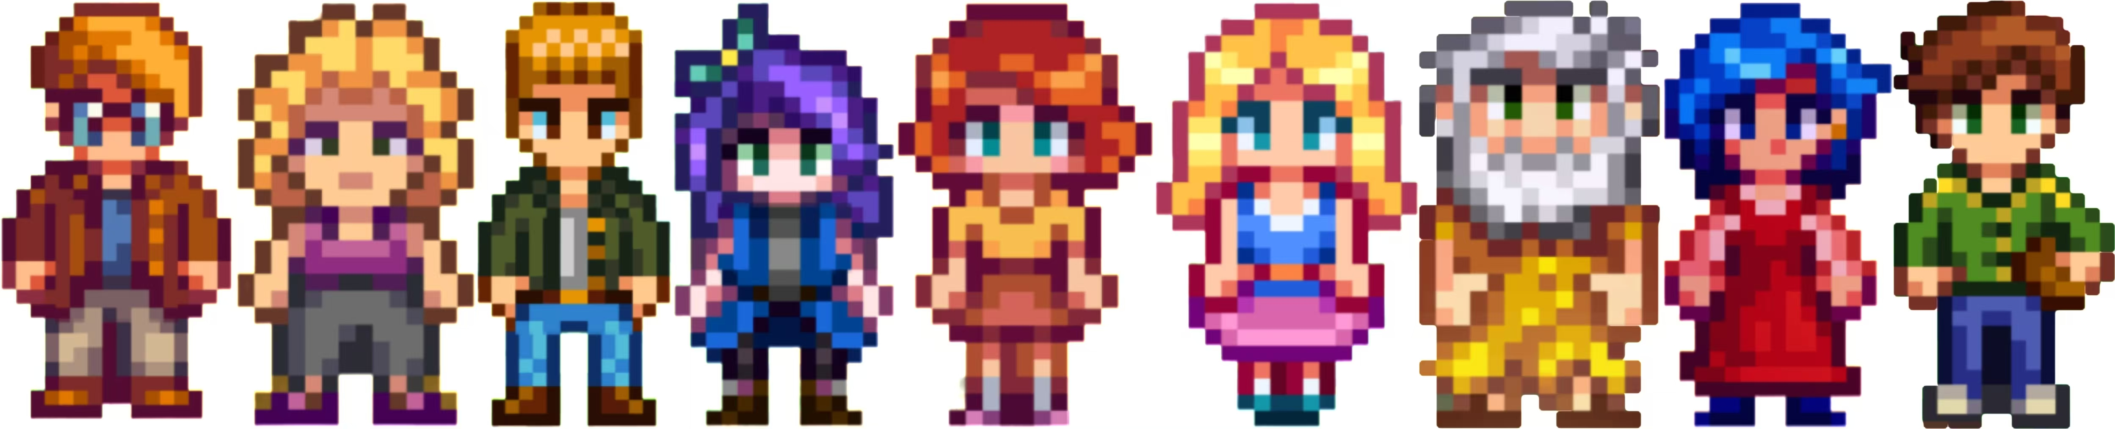

交叉关联分析结论
交叉关联的核心发现
游戏通过低门槛的种田+高情感的社交双核驱动，成功构建了虚拟归属感。知识图谱中的密集社交网络与玩家评论中的情感共鸣高度一致，证明了“关系模拟”是本游戏沉浸感的核心来源。

Slide 30
06
结论与展望

Slide 31

核心发现回顾
治愈情感
NPC情绪杠杆
肝度与成就感
通过数据证明，《星露谷物语》的“治愈”并非空洞口号，其正面情感占比高达七成，可量化且真实存在。
知识图谱揭示NPC关系是玩家情感的重要杠杆，高好感角色能显著提升玩家的正面情感体验，增强游戏粘性。
经济系统中的肝度与收益呈正相关，但玩家的正面情绪表明，游戏成功地将疲劳转化为成就感，形成了独特的“快乐肝”机制。

Slide 32

对开发者的数据启示
强化NPC支线
优化新手体验
开放Mod接口
建议开发者继续强化NPC支线剧情，因为知识图谱显示NPC关系对玩家情感有显著的正面影响。
建议对钓鱼和背包等新手体验进行优化，平滑难度曲线，以减少玩家在初期的负面情感峰值。
建议官方开放Mod接口，借助玩家的创造力和UGC生态，持续放大游戏的正面情绪，吸引更多玩家。

Slide 33


研究局限与未来展望
平台偏向
评论数据存在平台偏向，Steam男性用户占比高，可能影响情感分析的基线和结果。
数据更新滞后
中文wiki更新滞后，导致部分新物品和关系在知识图谱中缺失，影响了分析的全面性。
未来展望
未来可引入英文多语料、语音聊天和行为日志，实现跨文化、多模态情绪校验，推动文本分析方法在游戏研究领域的创新应用。

Slide 34
THANK
YOU
小组成员：刘紫琪 陈南竹 马语倩
2025/12/15

